Slide 1



Aplikační frameworky
Styly
Strategický projekt UTB ve Zlíně, reg. č. CZ.02.2.69/0.0/0.0/16_015/0002204

Slide 2
Obsah
Úvod
Property Triggery
Data Triggery
Triggery a styly
Závěr

Slide 3
Úvod
V této přednášce si probemereme triggery, jejich použití, různé varianty a také použití triggerů ve stylu.

Slide 4
Triggers
Pomocí triggerů můžeme přímo v jazyce XAML měnit hodnoty property UI elementu na základě definovaných podmínek.
Konkrétně máme:
Property Trigger – reaguje na změnu hodnoty UI elementu
Data Trigger – reaguje na změnu nabindovaných dat
Event Trigger – reaguje na event vyvolaný UI elementem
Multi Trigger – umožňuje zkombinovat více podmínek pro provedení jedné akce (změny property)

Slide 5
Property Trigger
Property Trigger reaguje na změnu hodnoty property XAML elementu, například na základě toho, zda je element focused můžeme měnit barvu textu.

Slide 6
Property Trigger Příklad
V následujícím příkladu pomocí Triggeru měníme barvu pozadí elementu typu Entry podle toho zda je element aktivní (focused).
Výchozí je standardní barva a pokud už není element aktivní tak se barva vrátí zpět na výchozí.

Slide 7
Property Trigger příklad XAML
<?xml version="1.0" encoding="utf-8" ?>
<ContentPage xmlns="http://xamarin.com/schemas/2014/forms"
xmlns:x="http://schemas.microsoft.com/winfx/2009/xaml"
xmlns:local="clr-namespace:Prezentace"
x:Class="Prezentace.MainPage">
<StackLayout>
<Entry
Placeholder="Zadej hodnotu"
HorizontalOptions="CenterAndExpand"
VerticalOptions="CenterAndExpand">
<Entry.Triggers>
<Trigger TargetType="Entry" Property="IsFocused" Value="True">
<Setter Property="BackgroundColor" Value="LightGreen" />
</Trigger>
</Entry.Triggers>
</Entry>
</StackLayout>
</ContentPage>

Slide 8

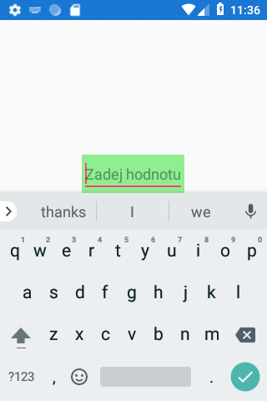
Property Trigger příklad Android

Slide 9
Data Trigger
Data Trigger reaguje na změnu nabindovaných dat
Využívá se například pro ItemTemplate nebo když chceme změnit vzhled elemetů v závislosti na stavu jiných elementů.
<DataTrigger TargetType="Label" Binding="{Binding IsToggled, Source={Reference switchBarva}}" Value="True">
<Setter Property="TextColor" Value="Green"/>
</DataTrigger>

Slide 10
Data Trigger příklad
V následujícím příkladu definujeme v jazyku XAML elementy typu Label a Switch.
Pomocí DataTriggeru potom měníme barvu textu labelu na základě stavu switche.

Slide 11
Data Trigger příklad XAML
<?xml version="1.0" encoding="utf-8" ?>
<ContentPage xmlns="http://xamarin.com/schemas/2014/forms"
xmlns:x="http://schemas.microsoft.com/winfx/2009/xaml"
xmlns:local="clr-namespace:Prezentace"
x:Class="Prezentace.MainPage">
<StackLayout>
<Label Text="Barvu textu prepina switch">
<Label.Triggers>
<DataTrigger TargetType="Label" Binding="{Binding IsToggled, Source={Reference switchBarva}}" Value="True">
<Setter Property="TextColor" Value="Green"/>
</DataTrigger>
<DataTrigger TargetType="Label" Binding="{Binding IsToggled, Source={Reference switchBarva}}" Value="False">
<Setter Property="TextColor" Value="Red"/>
</DataTrigger>
</Label.Triggers>
</Label>
<Switch IsToggled="False" x:Name="switchBarva" />
</StackLayout>
</ContentPage>

Slide 12
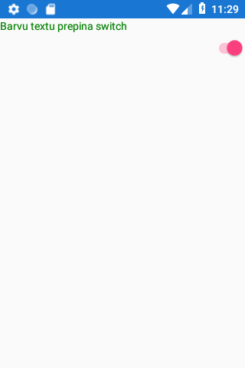
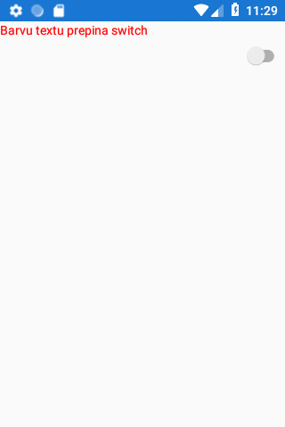
Data Trigger příklad Android

Slide 13
Triggery a styly
Triggery můžeme přiřadit i stylu, což je i způsob jak je používáme ve WPF nebo UWP.
Díky tomu, že triggery přiřadíme stylu, tak je můžeme aplikovat i na všechny elementy daného typu.

Slide 14
Triggery a styly Příklad
V následujícím příkladu pomocí Triggeru měníme barvu pozadí elementu typu Entry podle toho zda je element aktivní (focused).
Tentokrát ale Trigger definujeme přímo ve Triggerech stylu definovaného v Page Resources.
Protože nedefinujeme x:Key ale jen TargetType tak se styl použije pro všechny Entry na dané Page.

Slide 15
Triggery a styly příklad XAML
<?xml version="1.0" encoding="utf-8" ?>
<ContentPage xmlns="http://xamarin.com/schemas/2014/forms"
xmlns:x="http://schemas.microsoft.com/winfx/2009/xaml"
xmlns:local="clr-namespace:Prezentace"
x:Class="Prezentace.MainPage">
<ContentPage.Resources>
<Style TargetType="Entry">
<Style.Triggers>
<Trigger TargetType="Entry" Property="IsFocused" Value="True">
<Setter Property="BackgroundColor" Value="LightGreen" />
</Trigger>
</Style.Triggers>
</Style>
</ContentPage.Resources>
<StackLayout>
<Entry Placeholder="Zadej hodnotu A" />
<Entry Placeholder="Zadej hodnotu B" />
</StackLayout>
</ContentPage>

Slide 16
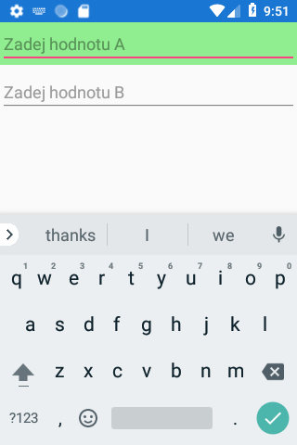
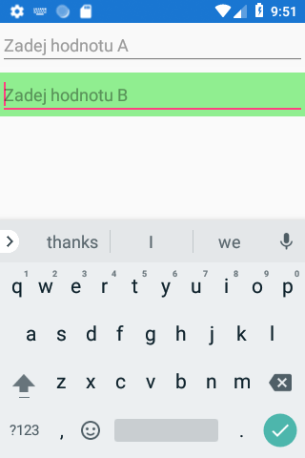
Triggery a styly příklad Android

Slide 17
Závěr
V této přednášce jsme probrali triggery a jejich použití.
Konkrétně jsme probrali Property Trigger a Data Trigger a použití Triggerů ve stylech.

Slide 18
Použité zdroje
[1] Creating Mobile Apps with Xamarin.Forms: Cross-platform C# programming for iOS, Android, and Windows [online]. Redmond, Washingto: Microsoft Press, 2016 [cit. 2018-11-16]. ISBN 9781509302970. Dostupné z: https://docs.microsoft.com/en-us/xamarin/xamarin-forms/creating-mobile-apps-xamarin-forms/
[2] Xamarin.Forms Triggers - Xamarin | Microsoft Docs. [online]. Dostupné z: https://docs.microsoft.com/en-us/xamarin/xamarin-forms/app-fundamentals/triggers

Slide 19
Aplikační frameworky
Děkuji za pozornost
Strategický projekt UTB ve Zlíně, reg. č. CZ.02.2.69/0.0/0.0/16_015/0002204

